Slide 1
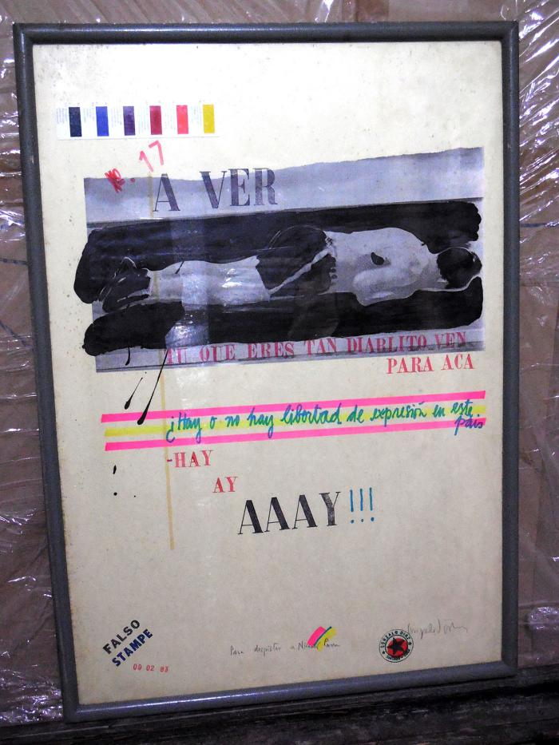
Para despistar a Nicanor Parra (GD-O-0061)

Slide 2
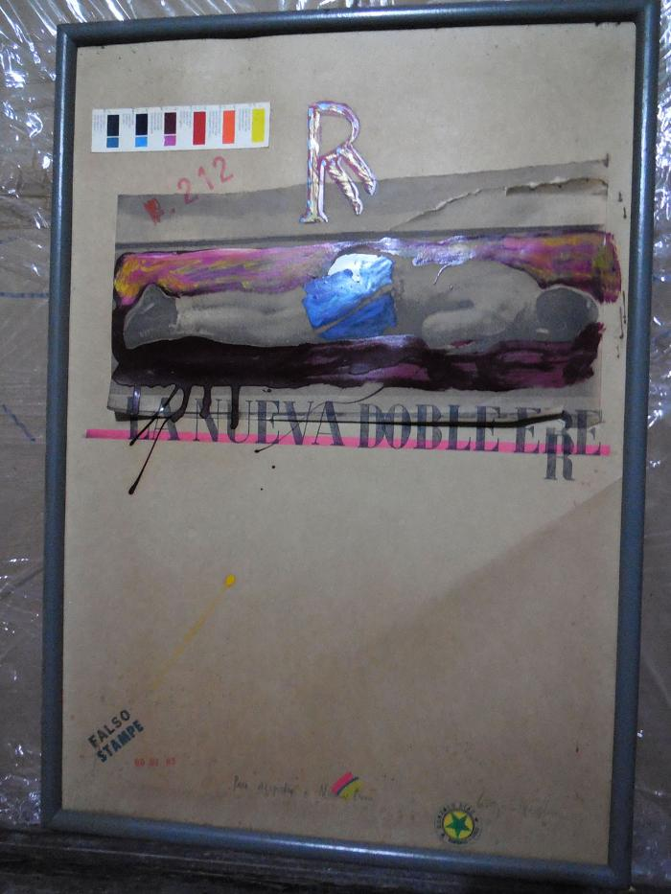
Para despistar a Nicanor Parra (GD-O-0062)

Slide 3
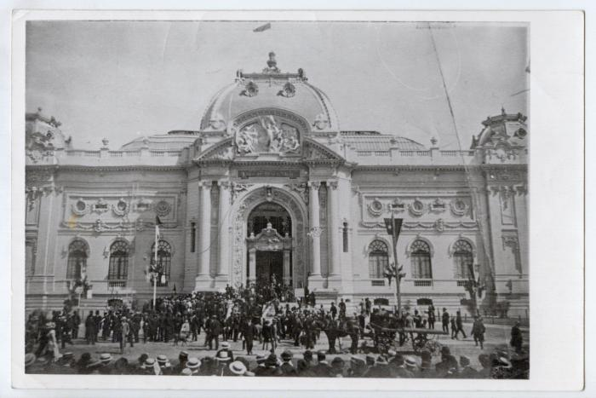
Título no identificado (GD-O-0067)
Obra no identificada visualmente, a la fecha no existen registros de ella.

Slide 4
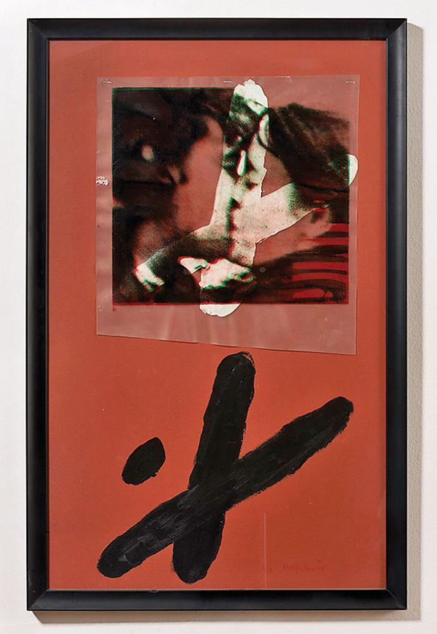
Por Este Amor Al Arte (serie) (GD-O-0076)
Composición vertical en la parte superior lleva la imagen de dos personas besándose impresa sobre un acrílico. Bajo la imagen un punto y una cruz. El fondo es de tono rojo.

Slide 5
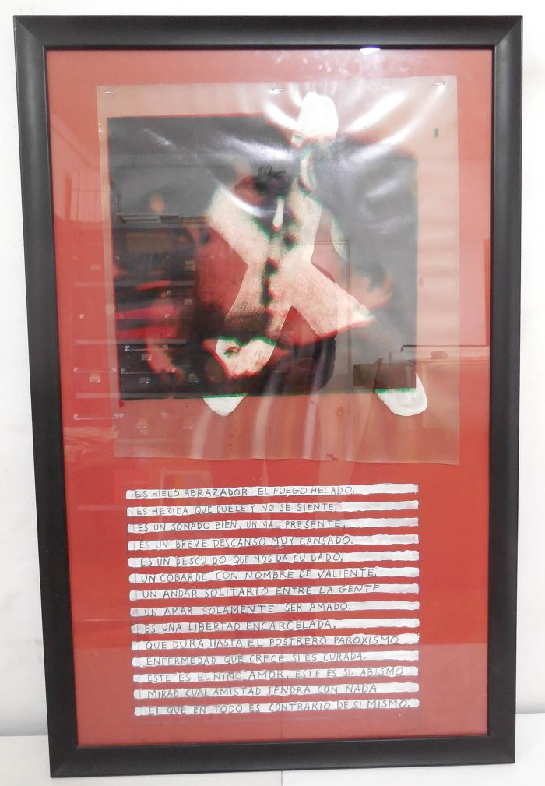
Por Este Amor Al Arte (serie) (GD-O-0077)
Composición vertical en la parte superior lleva la imagen de dos personas besándose impresa sobre un acrílico. Bajo la imagen un punto y una cruz. El fondo es de tono rojo.

Slide 6
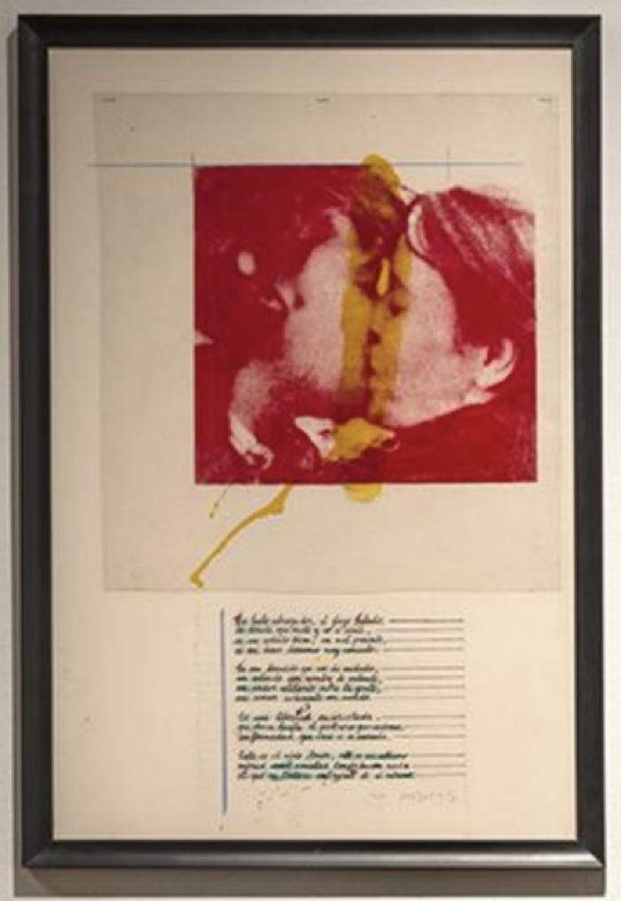
Por Este Amor Al Arte (serie) (GD-O-0078)
Composición vertical en la parte superior lleva la imagen de dos personas besándose impresa sobre un acrílico. Bajo la imagen un texto de cuatro párrafos.El fondo es de tono blanco.

Slide 7
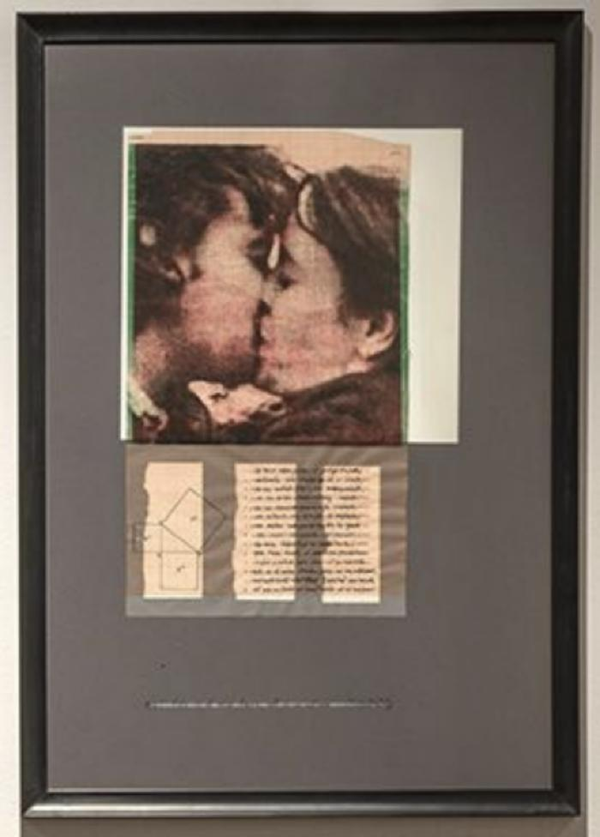
Por Este Amor Al Arte (serie) (GD-O-0079)
Composición vertical en la parte superior lleva la imagen de dos personas besándose impresa sobre un papel. Bajo la imagen un texto en tres columnas. El fondo es de tono gris.

Slide 8
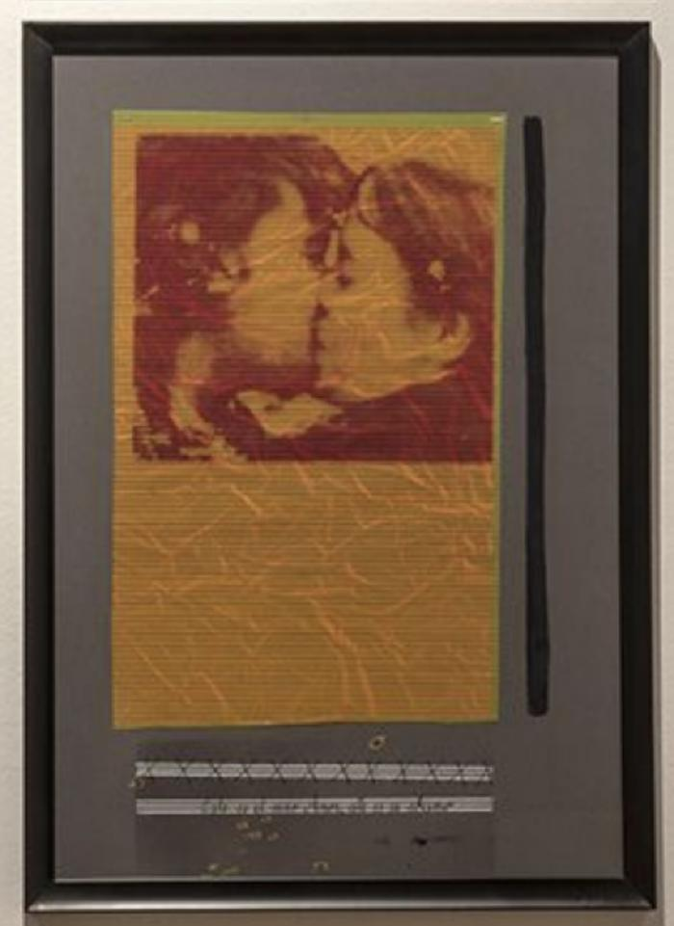
Por Este Amor Al Arte (serie) (GD-O-0080)
Composición vertical, en la parte superior lleva la imagen de dos personas besándose impresa sobre un papel de tono mostaza, tiene una lamina de acrílico del mismo tamaño en la parte de abajo del papel. Bajo la imagen tiene un texto en dos filas. El fondo es de tono gris.

Slide 9
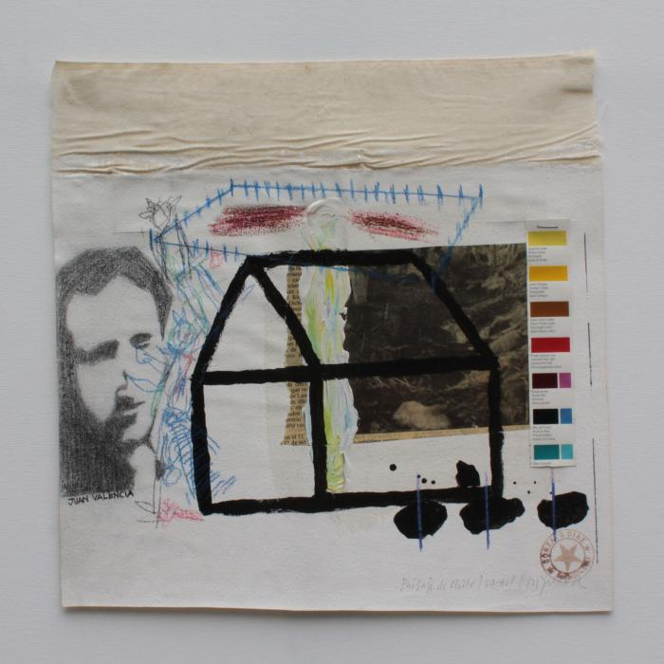
El Paisaje de Chile, Juan Valencia (GD-O-0093)
Obra gráfica que presenta en el sector izquierdo del soporte un rostro masculino realizado con lápiz gráfico, bajo el cual se lee el nombre Juan Valencia, escrito con el mismo lápiz, en letra imprenta. Hacia la derecha, en el centro superior, se observa un dibujo ingenuo realizado con lápices de colores y pastel. Abajo, hacia la derecha se identifica un recorte de diario con una imagen en blanco y negro. En el borde derecho se despliega un fragmento de pantone. Al centro de la obra se posiciona el esquema de una casa realizado con pintura negra. En su borde inferior derecho se identifican tres manchas de color negro. Bajo la última de estas, se observa un timbre del artista y la identificación de la obra y la fecha, escrito en grafito.

Slide 10
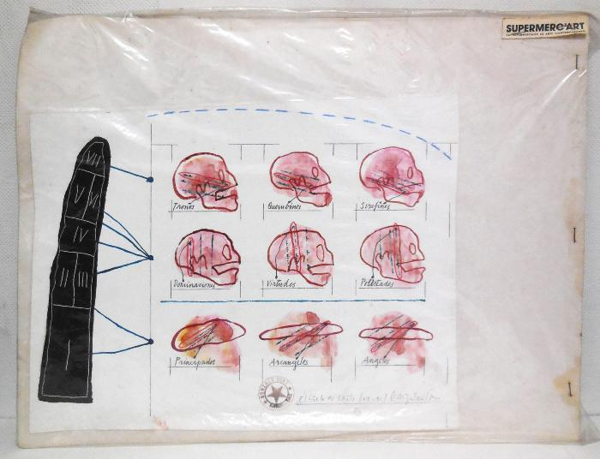
El Cielo de Chile (GD-O-0094)
Obra gráfica realizada sobre retazo de tela preparada. En el borde izquierdo se identifica una zona de color negra, con zonas marcadas con números romanos los cuales se unen a tres filas de imágenes, donde las dos primeras están formadas por tres calaveras cada una y una tercera fila inferior compuesta por tres imágenes no identificadas del mismo color que las superiores. Bajo cada una de estas imágenes (en total sn 9) se leen nueve jerarquías celestiales, escritas con grafito. Sobre las calaveras superiores se distingue una línea segmentada curva realizada en color azul. En el borde inferior izquierdo se identifica un timbre y el título de la obra, la fecha y firma del artista.

Slide 11
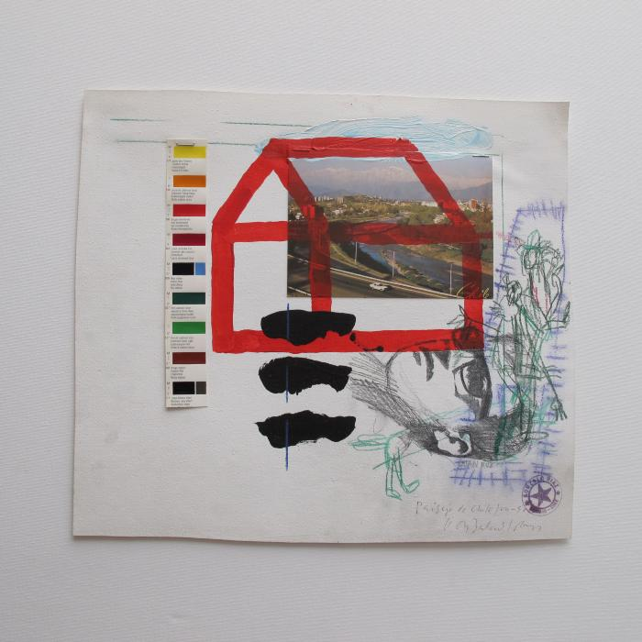
El Paisaje de Chile, Juan Ruz (GD-O-0095)
Obra gráfica realizada sobre fragmento de tela preparada. Presenta en el sector izquierdo del soporte un fragmento de pantone. Hacia la derecha, en el centro superior, se observa una imagen a color de un paisaje. En el borde lateral derecho se identifica un dibujo ingenuo realizado con lápices de colores y pastel, bajo este un rostro masculino realizado con lápiz gráfico dispuesto horizontalmente, bajo el cual se lee el nombre Juan Ruz, escrito con el mismo lápiz, en letra imprenta. Al centro de la obra se posiciona el esquema de una casa realizado con pintura roja, la cual se superpone a la fotografía y a los dibujos. En su borde inferior central se identifican tres manchas de color negro dispuestas verticalmente. En la esquina inferior derecha se observa el timbre del artista y la identificación de la obra y la fecha escritos en grafito.

Slide 12
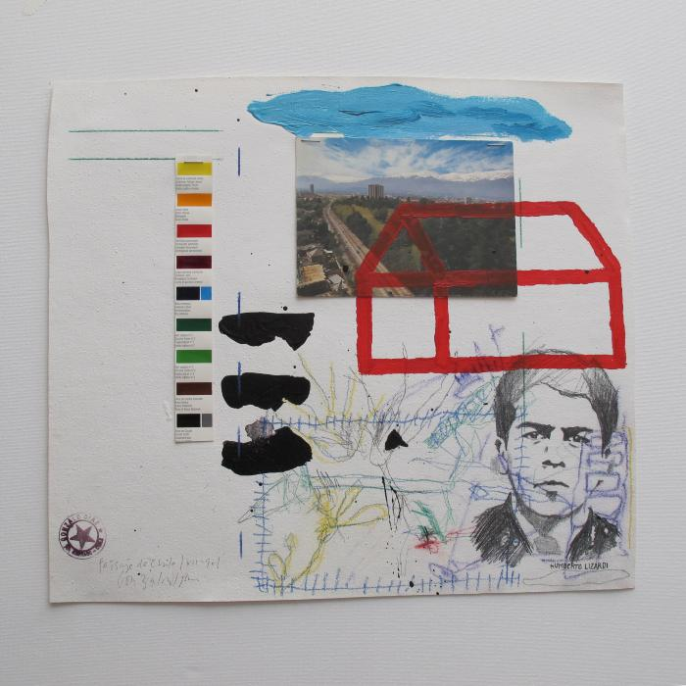
El Paisaje de Chile, Humberto Lizardi (GD-O-0096)
Obra gráfica realizada sobre fragmento de tal preparada. Presenta en el sector izquierdo del soporte un fragmento de pantone. Hacia la derecha, en el centro superior, se observa una imagen a color de un paisaje y sobre este una mancha de color celeste. Entre el pantón y la imagen se despliegan verticalmente tres manchas de color negro. En el sector inferior derecho se identifica un dibujo ingenuo realizado con lápices de colores y pastel, al lado derecho de este se observa un rostro masculino realizado con lápiz gráfico , bajo el cual se lee el nombre Humberto Lizardi, escrito con el mismo lápiz, en letra imprenta. Al centro del sector derecho de la obra se posiciona el esquema de una casa realizado con pintura roja, la cual se superpone a la fotografía y a los dibujos. En la esquina inferior izquierda se observa el timbre del artista y la identificación de la obra y la fecha escritos en grafito.

Slide 13
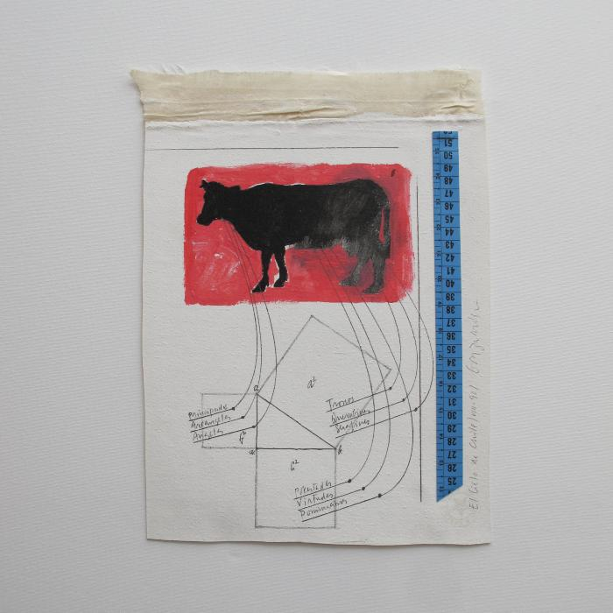
El Cielo de Chile (GD-O-0097)
Obra gráfica realizada sobre un fragmento de tela tratada. En su parte superior se observa una vaca negra sobre fondo rojo. Bajo esta se despliega el teorema de pitágoras dibujado en grafito. En cada cateto y en la hipotenusa aparecen escritas las jerarquías celestiales agrupadas de tres en tres, las que se conectan por medio de una línea ondulante con la figura de la vaca. En el borde lateral derecho se despliega un fragmento de un metro o huincha de medir de color azul. Bajo esta, en el sentido horizontal del soporte se lee el título de la obra, la fecha de creación y la firma del artista. En la esquina inferior derecha se observa un timbre con una estrella en un tono muy claro.

Slide 14
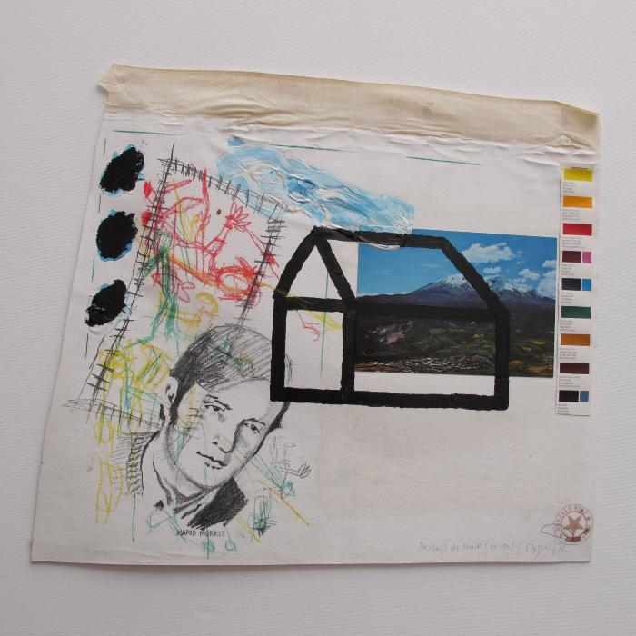
El Paisaje de Chile, Mario Morris (GD-O-0098)
Obra gráfica realizada sobre retazo de tela preparada. En el borde lateral izquierdo presenta tres manchas de pintura negra. Bajo estas y hacia el centro del soporte, se observa un dibujo ingenuo realizado con lápices de colores. Hacia abajo se observa un rostro masculino realizado en lápiz grafito que presenta un nombre escrito en grafito con letra imprenta. En el sector derecho se identifica una fotografía a color de un paisaje. En el borde derecho se despliega un fragmento de pantone. Al centro de la obra se posiciona el esquema de una casa realizado con pintura negra. En su borde inferior derecho se observa un timbre del artista y la identificación de la obra y la fecha, escrito en grafito.

Slide 15
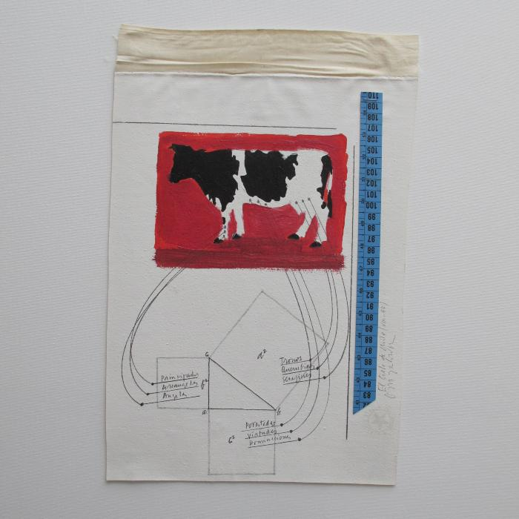
El Cielo de Chile (GD-O-0099)
Obra gráfica realizada sobre un fragmento de tela tratada. En la parte superior se observa una vaca con manchas blancas y negras sobre fondo rojo de formato rectangular. Bajo esta se despliega el teorema de pitágoras dibujado en grafito. En cada cateto y en la hipotenusa aparecen escritas las jerarquías celestiales agrupadas de tres en tres, las que se conectan por medio de una línea ondulante con la figura de la vaca. En el borde lateral derecho se despliega un fragmento de un metro o huincha de medir de color azul. Bajo esta, en el sentido horizontal del soporte se lee el título de la obra, la fecha de creación y la firma del artista. En la esquina inferior derecha se observa un timbre con una estrella en un tono muy claro.

Slide 16
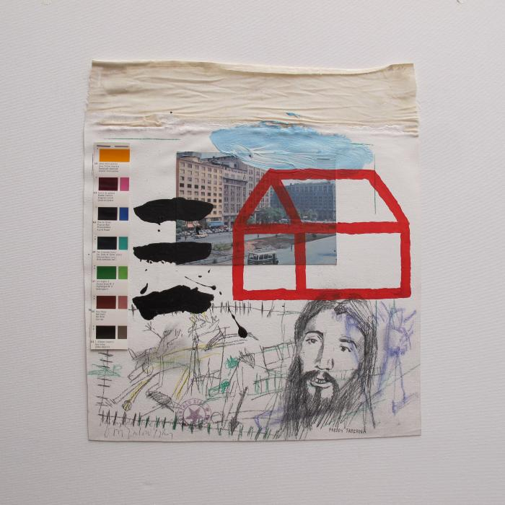
El Paisaje de Chile, Freddy Taberna (GD-O-0100)
Obra gráfica realizada sobre fragmento de tela preparada. En el borde lateral izquierdo se despliega un fragmento de pantone, seguido hacia la derecha por tres manchas de pintura negra. Parte de estas manchas se superponen sobre una fotografía a color de una escena urbana. Sobre esta se observa una mancha de pintura de color celeste. En la mitad inferior del soporte, se observa un dibujo ingenuo realizado con lápices de colores y pastel. Presenta en el borde inferior derecho un rostro masculino realizado con lápiz gráfico, bajo el cual se lee el nombre Freddy Taberna, escrito con el mismo lápiz, en letra imprenta. Al centro de la obra se posiciona el esquema de una casa realizado con pintura roja. En el borde inferior izquierdo se observa el timbre del artista, el título de la obra, la fecha y la firma, escrito en grafito.

Slide 17
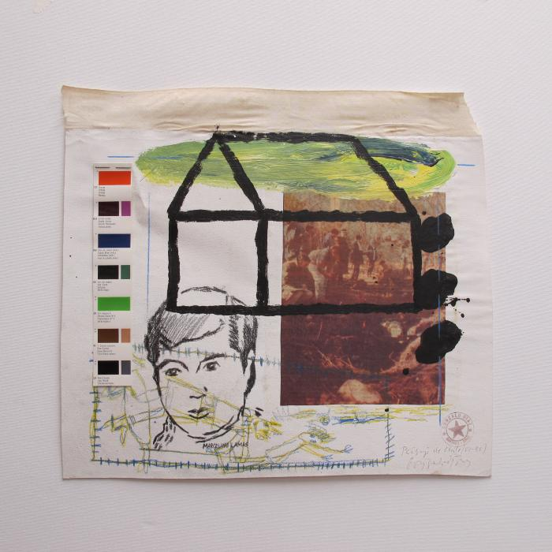
El Paisaje de Chile, Marcelino Lamas (GD-O-0101)

Slide 18
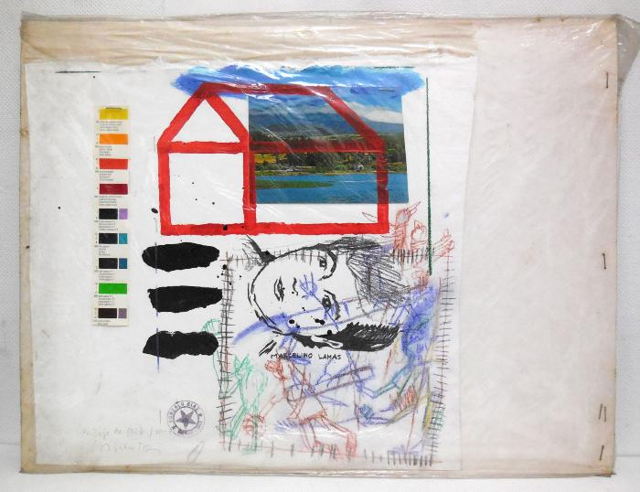
El Paisaje de Chile, Marcelino Lamas (GD-O-0102)

Slide 19
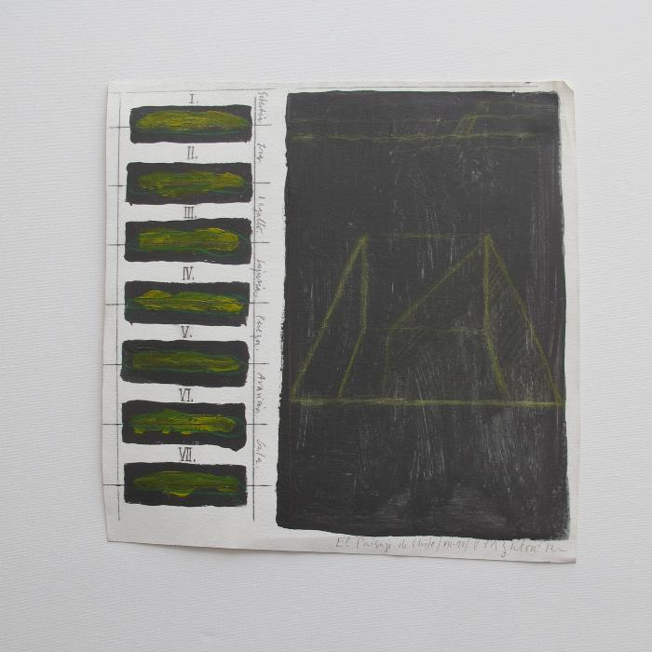
El Paisaje de Chile (GD-O-0103)

Slide 20
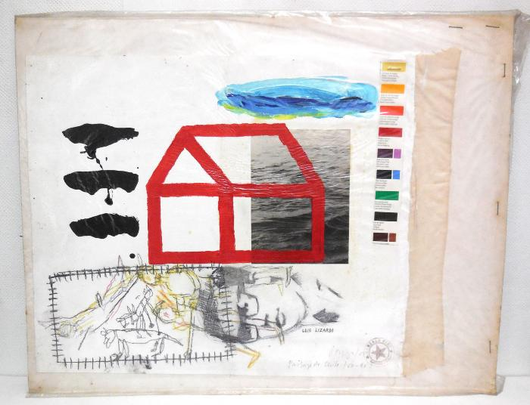
El Paisaje de Chile, Luis Lizardi (GD-O-0104)

Slide 21
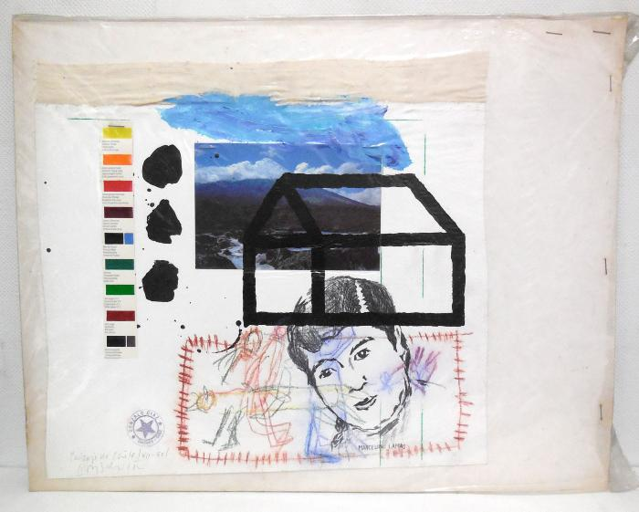
El Paisaje de Chile, Marcelino Lamas (GD-O-0105)

Slide 22
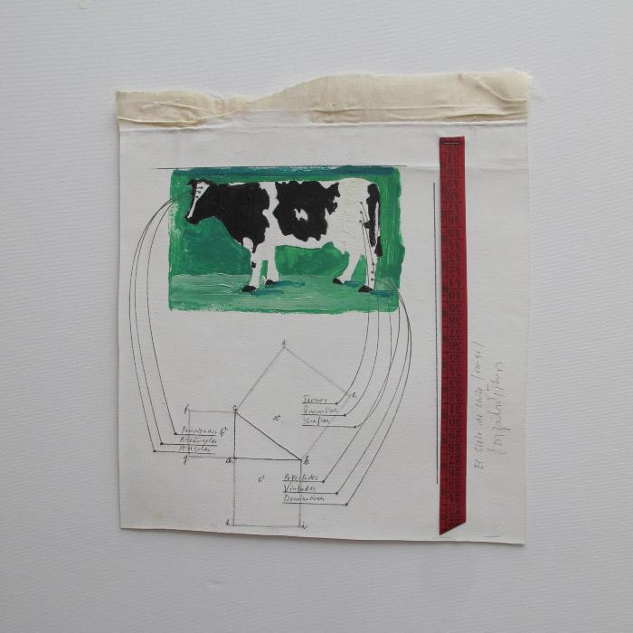
El Cielo de Chile (GD-O-0106)

Slide 23
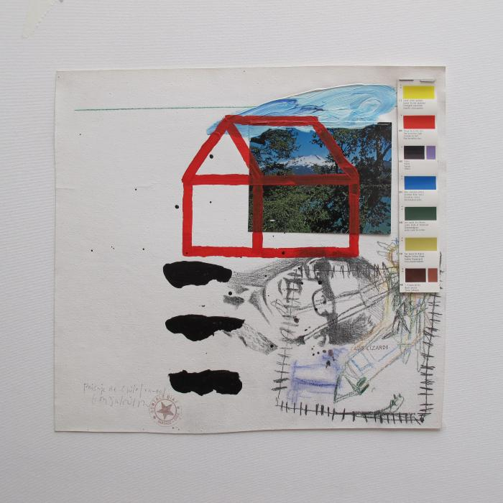
Paisaje de Chile (GD-O-0107)

Slide 24
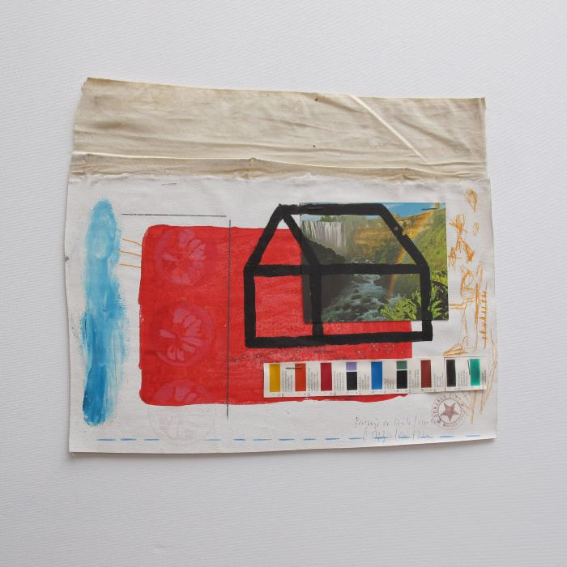
Paisaje de Chile (GD-O-0108)

Slide 25
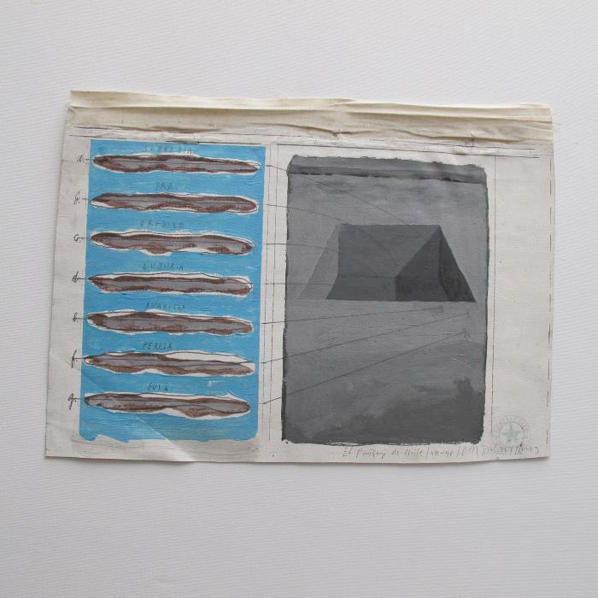
El Paisaje de Chile (GD-O-0109)

Slide 26
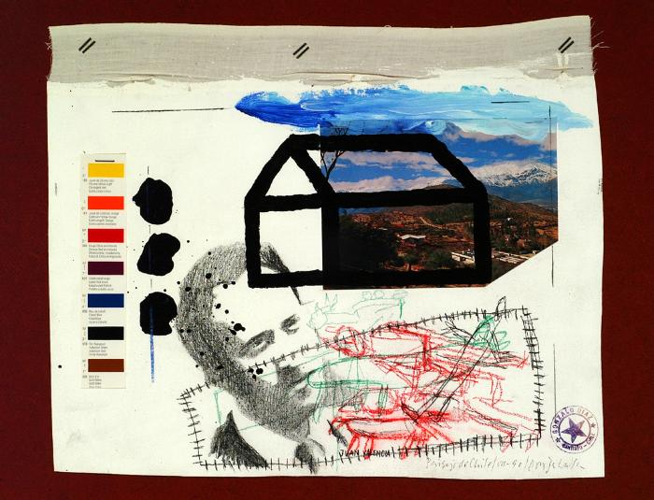
El Paisaje de Chile, Juan Valencia (GD-O-0110)

Slide 27
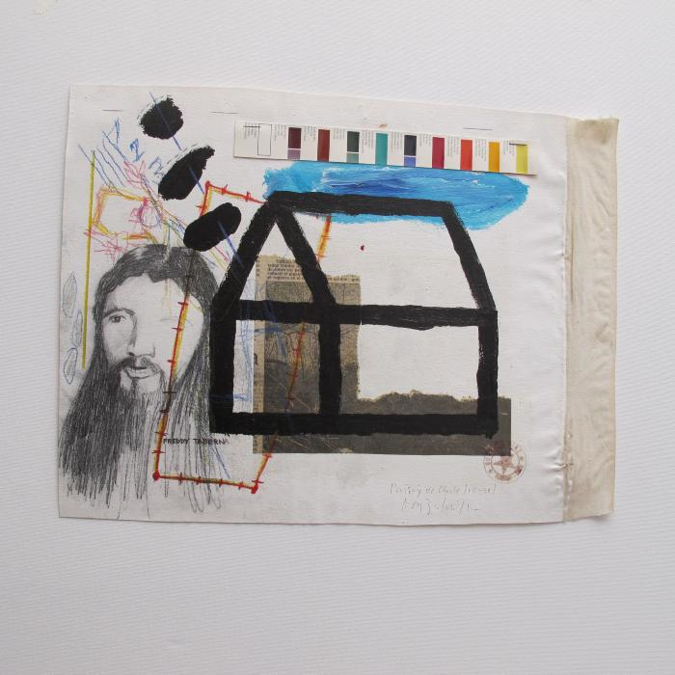
El Paisaje de Chile, Freddy Taberna (GD-O-0111)

Slide 28
Paisaje de Chile (GD-O-0112)

Slide 29
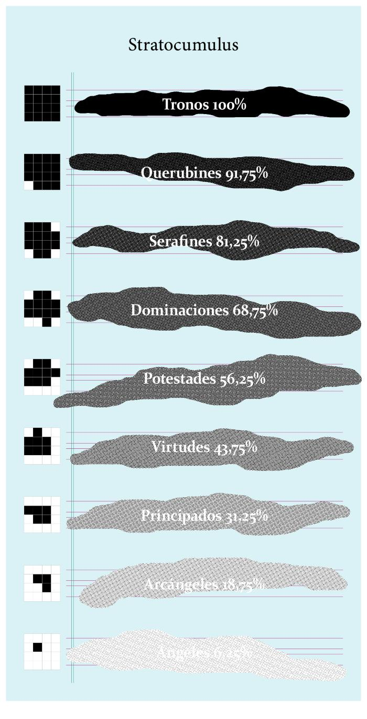
Stratocumulus (GD-O-0196)
Obra en formato vertical, presenta un fondo celeste claro sobre el cual se lee el encabezado Stratocumulus en letras negras. En el borde lateral izquierdo se despliegan en columna, nueve diagramas cuadriculados de 4 x 4, donde el primero superior presenta todas sus cuadrículas en negro. Hacia abajo va cambiando el patrón de las cuadrículas entre blancas y negras, aumentando las blancas hasta llegar al último diagrama con un solo cuadrado negro. En paralelo se despliegan manchas alargadas, de bordes irregulares, en distinta escala de grises, cada una con una trama específica. Sobre cada una se leen palabras y un porcentaje. La diagramación está definida por la estructura de un cuaderno de caligrafía.

Slide 30
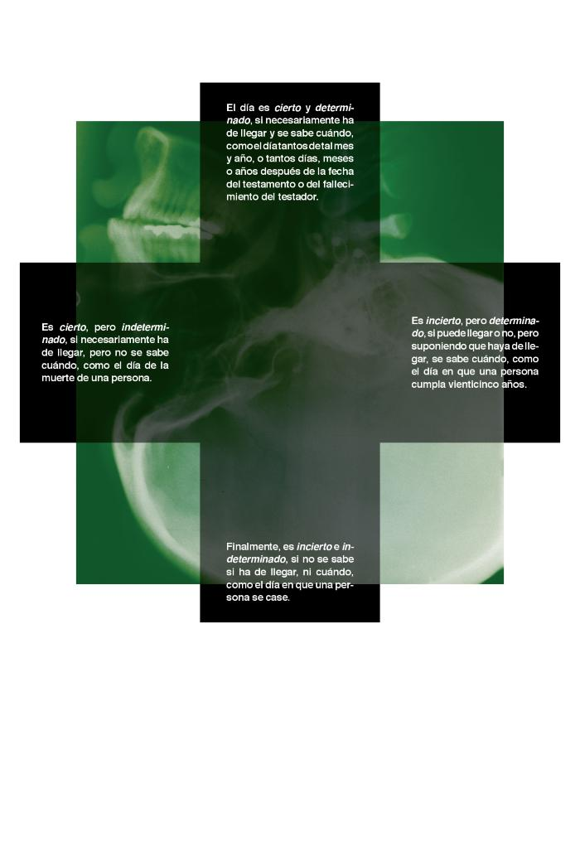
Sin título identificado (GD-O-0197)
Obra en formato vertical. Presenta al centro la imagen de una radiografía de un cráneo invertido en tonos verdes. Sobre ésta, se superpone una cruz negra, que mantiene la transparencia sobre la imagen del cráneo y en los extremos es opaca. En sus cuatro secciones presenta parte del texto del Código Civil, escrito en letras blancas.

Slide 31
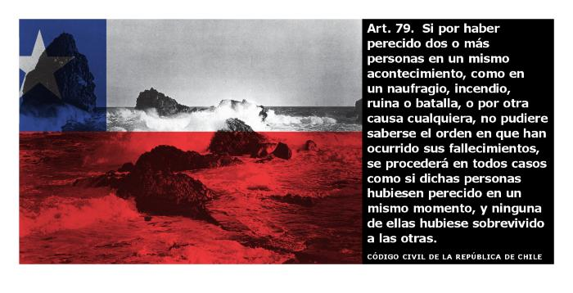
Sin título identificado (GD-O-0198)
Obra apaisada que presenta una imagen del mar y rocas en blanco y negro. Sobre la imagen se superpone la bandera nacional manteniendo la transparencia e incorporando el color, blanco (mantiene el gris de la fotografía), azul y rojo, al paisaje de fondo. A la derecha presenta un recuadro negro con el artículo 79 del Código Civil, en letras blancas.

Slide 32
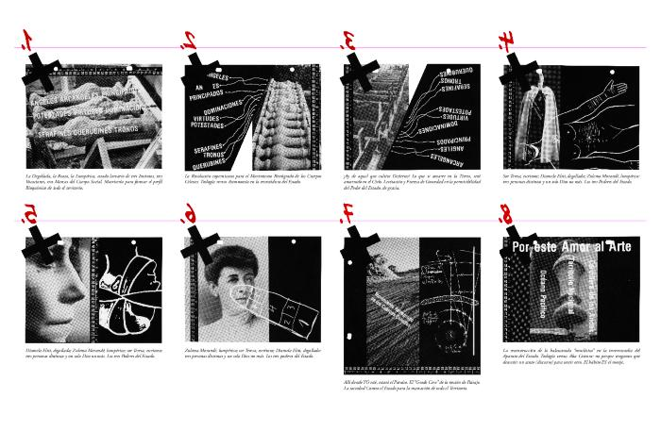
Banco de pruebas (GD-O-0200)
Obra en formato apaisado, compuesta por seis imágenes en blanco y negro, numeradas del 1 al 8, en color rojo y trazo vicelado, orientados a la inversa, escritas sobre una delgada línea rosada. La imagen 1. presenta unos balaustres en disposición horizontal al interior de una estructura de madera. Sobre el borde superior de la imagen se extiende una huincha de medir en blanco y negro, en su extremo izquierdo se dispone una X negra. Sobre la imagen se lee un texto que mantiene la orientación dada por los balaustres. Bajo la imagen se lee in texto en letra cursiva de color negro. La imagen 2. presenta una imagen en blanco y negro de una secuencia de balaustres horizontales dispuestos entre dos maderas. A la izquierda sobre un campo de color negro irregular se leen palabras inclinadas hacia la abajo a la izquierda, conectadas con la imagen por medio de líneas conectoras irregulares. En el borde superior izquierdo aparece una X en color negro. Bajo la imagen se lee un texto escrito en letra cursiva en color negro. La imagen 3. presenta una estructura de madera con moldes de balaustres al centro. A la derecha sobre un recuadro negro se leen palabras en color blanco invertidas conectadas con la imagen por medio de líneas irregulares. En el borde superior izquierdo aparece una X en color negro. Bajo la imagen se lee un texto escrito en letra cursiva en color negro. La imagen 4. presenta al lado izquierdo una santa con capa blanca y una cruz en su mano. A su lado izquierdo se extiende verticalmente una huincha de medir y en su extremos superior se observa una X de color negro. Al lado derecho, sobre un recuadro de color negro se despliega horizontalmente un cuerpo desnudo, esquemático, de una mujer. Su cuello y cabeza se superponen a la imagen de la santa. Bajo la imagen se lee un texto escrito en letra cursiva en color negro. La imagen 5. presenta, al izquierda, una fotografía en blanco y negro del rostro de una mujer de perfil. Al lado derecho se observa el esquema de una cabeza vendada e invertida, en color blanco sobre fondo negro. Ambas imágenes están separadas al centro por una huincha de medir en blanco y negro. En el borde superior izquierdo aparece una X en color negro. Bajo las imágenes se lee un texto escrito en letra cursiva en color negro. La imagen 6. presenta en el sector izquierdo la fotografía en blanco y negro de una mujer, con el cabello tomado. Hacia el borde izquierdo se extiende una huincha de medir que en su extremo superior presenta una X en color negro. A la derecha se extiende en formato rectangular vertical un campo de color negro. Sobre éste se observa el diagrama de un luche (juego infantil) con números, de color blanco, que se extiende sobre el rostro de la mujer. Bajo la imagen se lee un texto escrito en letra cursiva y color negro. La imagen 7. tiene un alto mayor que el resto de imágenes de la composición. Al lado izquierdo presenta la fotografia de un paisaje en blanco y negro. El borde lateral izquierdo presenta una sección en color negro y una X negra en su parte superior. A la derecha, se ubica una sección negra, sobre la cual se observa un diagrama dibujado a mano alzada en color blanco. A lo largo del borde inferior de la composición se extiende una huincha de medir. Bajo la huincha se lee un texto escrito en letras cursivas negras. La imagen 8. muestra una imagen central en blanco y negro de un balaustre con tres textos en letra imprenta color blanco, dispuestos a lo largo. En el borde superior se lee un texto en color blanco y en el borde lateral izquierdo se despliega en sentido vertical una huincha de medir, que en su extremo superior presenta una X de color negro. Bajo la imagen se lee un texto escrito en letra cursiva en color negro.

Slide 33
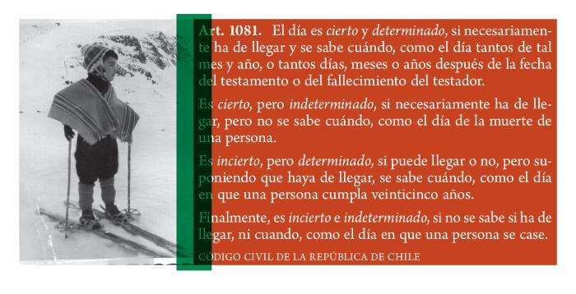
Sin título identificado (GD-O-0201)
Obra de formato apaisado en la que se observa a la izquierda la fotografía en blanco y negro de un niño en la nieve, mirando hacia su izquierda. Lleva poncho, gorro y polainas. Está usando esquíes y con sus manos con guante afirma dos bastones. A la derecha se despliega un recuadro rojo anaranjado con el texto del Artículo 1081 del Código Civil escrito en letras blancas. En la unión de la imagen y el recuadro de texto se superpone una franja de color verde transparente.

Slide 34
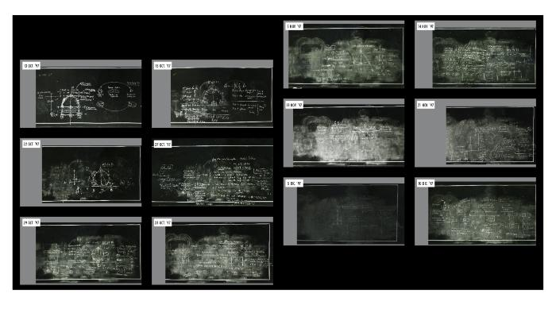
La Termodinámica de Quintiliano (GD-O-0202)
Obra de formato apaisado, de fondo negro, compuesta por 12 recuadros compuestos por la imagen de un pizarrón con información escrita sobre su superficie con tiza blanca. Algunos de ellos presentan borraduras de información dejando la huella de la tiza sobre la superficie. Cada uno presenta un borde gris que enmarca la imagen en su borde superior y lateral izquierdo. En la esquina superior izquierda todos los recuadros presentan una fecha que va desde el 13 de octubre al 10 de diciembre de 1997. Los recuadros están agrupados de a seis, el grupo de la izquierda está más abajo que el de la derecha.

Slide 35
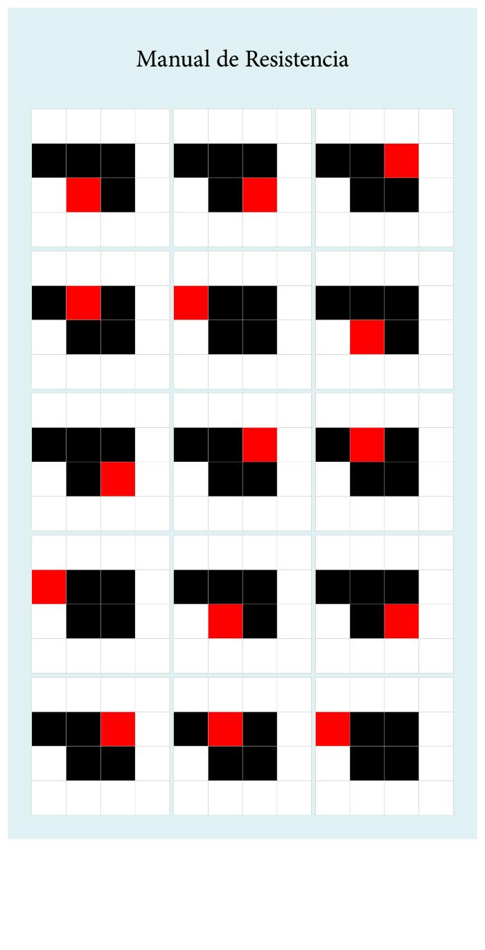
Manual de Resistencia (GD-O-0203)
Obra en formato vertical, presenta un fondo celeste claro. En el borde superior se lee un encabezado escrito el letra de color negro. Hacia abajo se despliegan en cinco filas y tres columnas, diagramas con una cuadrícula compuesta a su vez por 4 x 4 cuadrados en color blanco. Todas presentan cinco recuadros coloreados (negro y rojo) en las filas 3 y 4, siendo el color rojo el que cambia de ubicación en cada uno de ellos.

Slide 36
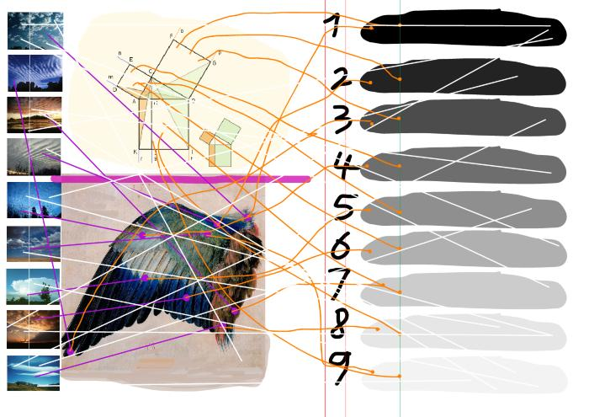
Teorema (Nubes, Jerarquías, Ala) (GD-O-0204)
Boceto de obra en formato apaisado. Presenta una sucesión de nueve imágenes a color de paisajes y cielos, dispuestas verticalmente en el borde lateral izquierdo. A continuación, en la parte superior, sobre una zona de color amarillo suave de contorno irregular, se observan dos diagramas geométricos formados por cuadrados y triángulos que presentan letras en sus vértices y líneas. Algunas zonas de las figuras presentan color verde y naranjo claro. Más abajo, separado por una línea gruesa de color rosado fuerte, se observa una zona pintada de color café claro y al centro un ala con plumas de colores. En la parte superior de esta zona se lee el número 1512 en color rojo suave y abajo del ala se lee un monograma compuesto por una A y una D en el mismo color del número. Sobre ésto se observan dos pinceladas del color del fondo, que cubren parcialmente las letras. A la derecha se observa una sucesión de manchas alargadas que van del negro al gris claro, enumeradas del 1 al 9. Todas las imágenes de la obra están conectadas mediante líneas, rectas u ondulantes, de color rosado fuerte, blanco y naranjo.

Slide 37
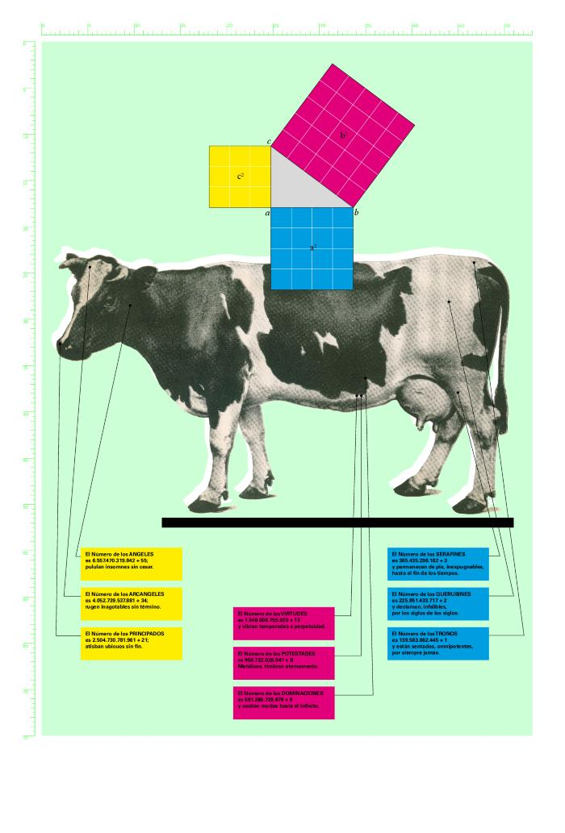
Teorema (GD-O-0205)
Boceto de obra en formato rectangular vertical, presenta un fondo de color verde claro y al centro se observa una vaca en blanco y negro, recortada sobre un fondo blanco y dispuesta sobre una línea negra gruesa. Sobre el lomo de la vaca se despliegan unas figuras geométricas esquemáticas, tres cuadrados que forman un triángulo escaleno al centro. El cuadrado más pequeño es de color amarillo, el mediano cian y el más grande magenta. Desde ciertas partes del cuerpo de la vaca se desprenden líneas conectoras que unen la imagen con tres grupos de cajas de texto, color amarillo, cian y magenta, con texto en negro que cuantifica las jerarquías celestiales.

Slide 38
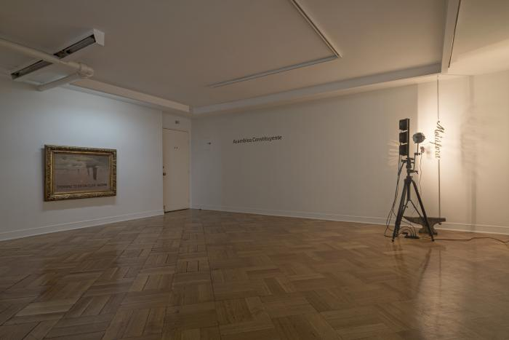
Asamblea Constituyente (GD-O-0229)
Texto en vinilo autoadhesivo color negro sobre muro.

Slide 39
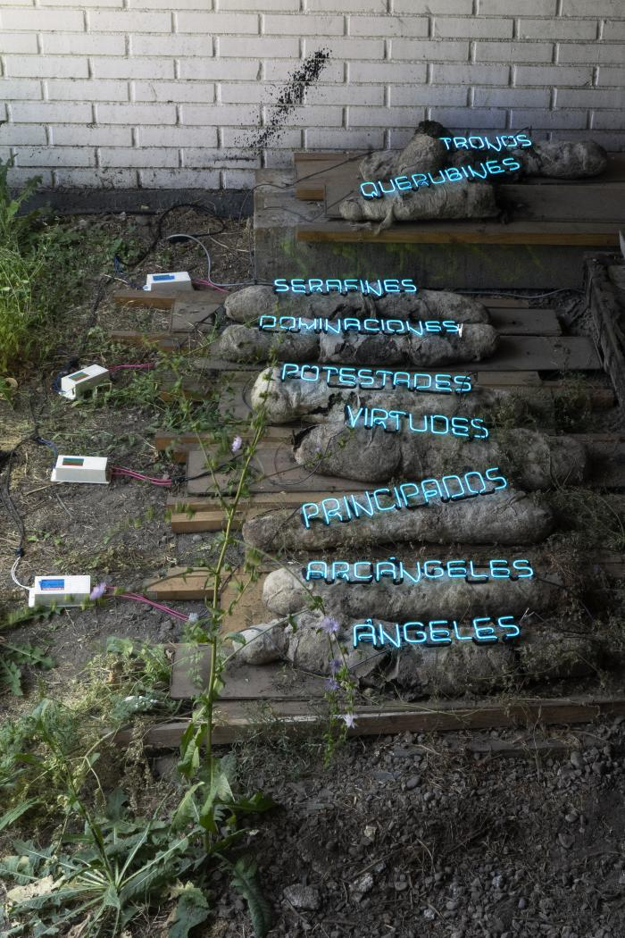
Civitas Dei_edición fotográfica (GD-O-0240)
Edición fotográfica, numerada y firmada por el artista, impresa sobre papel. Fotografía de la obra Civitas Dei (disposición de 9 fardos de gasa y tierra, sobre listones de madera. Sobre cada uno se presentan palabras en tubos de vidrio con gas argón que representan las jerarquías celestiales), dispuesta sobre la tierra de un patio interior.

Slide 40
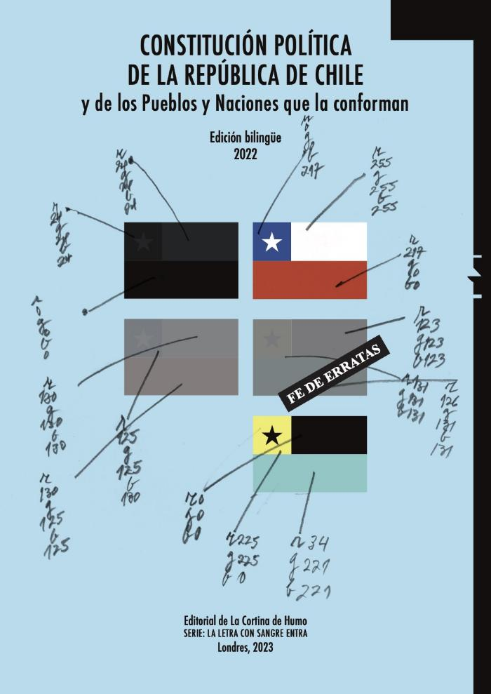
CONSTITUCIÓN POLÍTICA DE LA REPÚBLICA DE CHILE y de los Pueblos y Naciones que la conforman (GD-O-0242.a)
Composición gráfica que presenta, sobre un fondo celeste, un título en letras negras mayúsculas y una bajada de título en una tipografía de menor tamaño, color negro. Al centro se identifica dos columnas de dos y tres esquemas de la bandera nacional, siendo la superior derecha la que presenta sus colores originales. Al lado izquierdo y hacia abajo, los colores de la bandera aparecen en tonos grises y la última bandera, presenta la coloración complementaria a la bandera oficial. Cada sección de las banderas presenta una flecha curva que conecta con anotaciones manuscritas de números en color negro. Sobre la segunda bandera de la columna derecha aparece un recuadro negro con un texto en blanco, dispuesto en diagonal en la equina inferior derecha. El borde derecho y parte del borde superior presenta una franja de color negro negro. En la zona baja de la composición se presenta un texto en negro.

Slide 41
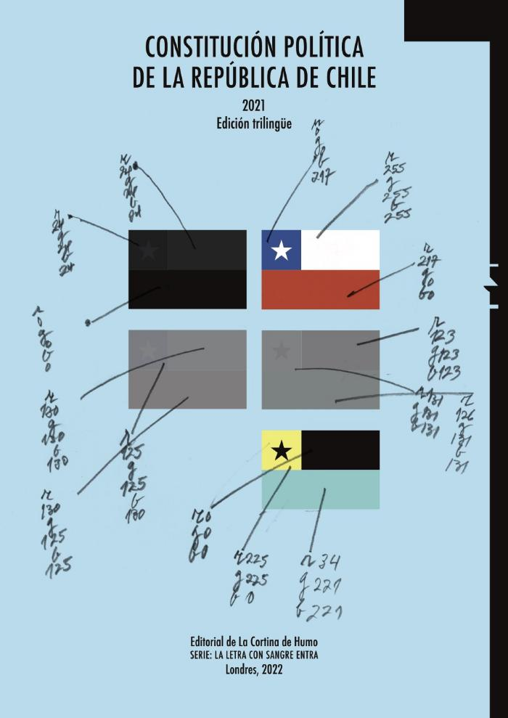
CONSTITUCIÓN POLÍTICA DE LA REPÚBLICA DE CHILE (GD-O-0242.b)
Composición gráfica que presenta sobre un fondo celeste un título en letras negras mayúsculas y una bajada de título en una tipografía de menor tamaño, color negro. Al centro se identifica dos columnas de dos y tres esquemas de la bandera nacional, siendo la superior derecha la que presenta sus colores originales. Al lado izquierdo y hacia abajo, los colores de la bandera aparecen en tonos grises y la última bandera, presenta la coloración complementaria a la bandera oficial. Cada sección de las banderas presenta una flecha curva que conecta con anotaciones manuscritas de números en color negro. El borde derecho y parte del borde superior presenta una franja de color negro negro. En la zona baja de la composición se presenta un texto en negro.

Slide 42
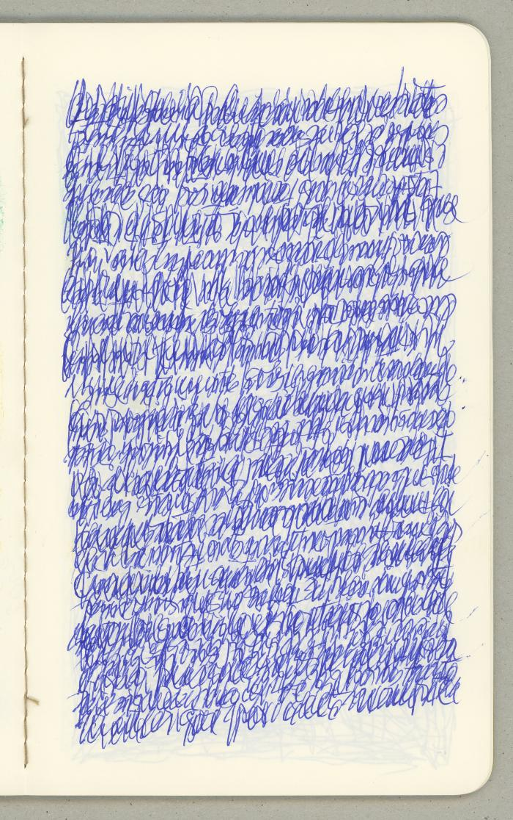
Selección de Trece Meditaciones BIC sobre la Jornada de Votación de la Asamblea Constituyente (GD-O-0249)
Sucesión de hojas de un cuaderno color blanco ahuesado, dibujadas con lápiz Bic, color azul. Composiciones centradas a la página, dejando libres los bordes de cada hoja. Cada composición está trabajada con distintos tipos de líneas que generan diversos tonos, densidad y visualidad.

